Slide 1

Переваги та загрози Інтернет
Верхньотокмацька ЗОШ І-ІІІ ступенів
Підготували: Зінченко Анастасія, Костюк Юлія, учні 10 класу

Slide 2
Вступ
Зовсім недавно, в дев’яностих роках минулого століття, в нашій країні ніхто навіть і не замислювався над тим, що таке Інтернет. Разюче відрізняється ситуація в даний момент – кількість користувачів Інтернету зростає з кожним днем. Раніше люди вели більш простий і різноманітний спосіб життя – читали літературу, писали листи на папері, спілкувалися по телефону, частіше зустрічалися, а новини дізнавалися з радіо і телебачення.

Slide 3

Переваги Інтернету
По-перше, самої позитивною стороною Інтернету є факт того, що тепер на пошук інформації не потрібно багато часу. Завдяки йому знайти і обмінятися інформацією можна за лічені секунди! Адже в Інтернеті окрім книг існують ще й цілі бібліотеки! Через це факту відвідувачів реальних бібліотек з кожним роком стає все менше.
Крім цього мережа наповнена безліччю різною інформацією – у всіх, без винятку, з’являється можливість прочитати книгу, подивитися фільм, обговорити якусь історію, а, можливо, і посперечатися.

Slide 4

Переваги Інтернету
По-друге, в Інтернеті зменшується відстань між країнами. У реальному житті для того, щоб відвідати якусь країну, нам потрібно мати для цього достатньо часу і ресурсів, але тут нам достатньо мати середню швидкість Інтернету, щоб обігнути земну кулю за лічені секунди. Це допомагає, повністю грунтуючись на своїй думці, вибрати місце для майбутньої подорожі. Ви можете навіть познайомитися і поспілкуватися в різних соціальних мережах з жителями цієї країни.

Slide 5


Переваги Інтернету
Глобальна Павутина відкриває чудові можливості для самоосвіти. Крім того, що всі освітні установи (вузи, інститути, школи тощо) мають власні сайти, тепер до них можна вступити, не виходячи з дому, і, склавши іспити в Інтернеті.

Slide 6

Позитив Інтернету в нашому житті:
1. Веб-форуми
2. Блоги
3. Освітні проекти
4. Інтернет-магазини
5. Електронна пошта та списки розсилки
6. Групи новин (в основному, Usenet)
7. Файлообмінні мережі
8. Електронні платіжні системи
9. Інтернет-радіо та Інтернет-телебачення
10. IP-телефонія

Slide 7

Негатив Інтернету в нашому житті:
1. Низький рівень цензури
2. Шахрайство в мережі Інтернет
3. Інтернет-залежність
4. Поширення вірусів
5. Злочини хакерів
6. Шкідливий вплив на здоров'я
7. Заміна живого спілкування віртуальним
8. Відхід книги на задній план
9. Обмеженісь доступу до мережі
10. Тролінг

Slide 8

Загрози Інтернету
Доступ до небажаного вмісту (порнографія, азартні ігри, наркотики, насильство, націоналістична чи фашистська ідеологія і багато іншого)
Повідомлення конфіденційної інформації співрозмовникам в мережі (повне ім'я, адресу, номер інтернет-гаманця, банківської карти батьків, місця прогулянок, час повернення додому членів сім'ї тощо)
Контакти з незнайомими людьми за допомогою чатів, інтернет-пейджерів, електронної пошти і т.д. (Серед них можуть бути як шахраї, випитували конфіденційну інформацію, так і педофіли), призначення особистих зустрічей
Загроза зараження комп'ютера шкідливим ПЗ
Неконтрольовані покупки в інтернет-магазинах

Slide 9
Основні джерела небезпек у Інтернеті
Хакери. Хакерами (від англ. to hack — рубати) назвали особливий тип комп'ютерних спеціалістів. З часом це визначення набуло і негативного значення. Сьогодні так частіше називають комп'ютерних хуліганів, тобто тих, хто здійснює неправомірний доступ до комп'ютерів та інформації.

Slide 10
Основні джерела небезпек у Інтернеті
Віруси. Комп'ютерний вірус - комп'ютерна програма, яка має здатність до прихованого розмноження. Одночасно зі створенням власних копій віруси можуть завдавати шкоди: знищувати, пошкоджувати, викрадати дані, знижувати або й зовсім унеможливлювати подальшу працездатність операційної системи комп'ютера.

Slide 11
Основні джерела небезпек у Інтернеті
Спам. Спамом називають небажану електронну пошту, яка надходить без вашої згоди. Боротися зі спамом дуже складно. Користувачі Інтернету часто самі є винуватцями того, що їхня електронна адреса стає відома спамерам. Зазвичай спамери використовують спеціальні програми-павуки для відстеження Веб і знаходження всіх e-mail, що там з'являються. Необхідно пам'ятати: як тільки ви вкажете у мережі свій e-mail (участь у чатах, заповнення онлайнових форм тощо), чекайте надходження спаму.

Slide 12
Основні джерела небезпек у Інтернеті
Adware і spyware. Adware - програми, які під час своєї роботи виводять на екран рекламні стрічки - банери, що уповільнюють роботу операційної системи. Spyware - без вашого дозволу надсилають комусь інформацію про те, що ви робите у Інтернеті (зазвичай, у рекламних цілях). Також призводять до збоїв у роботі системи.

Slide 13
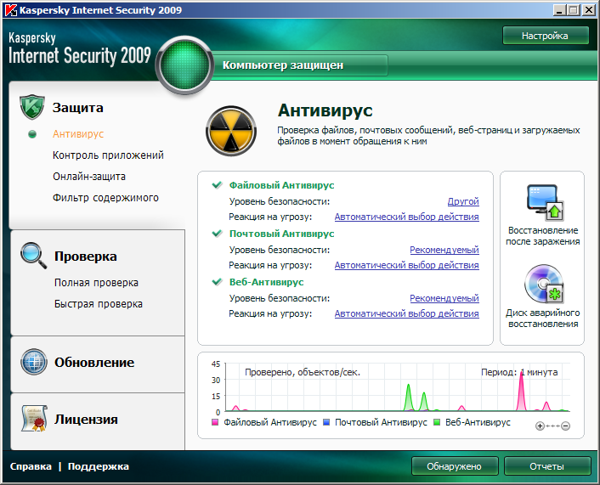

Як уберегтися від непроханих візитерів?
Зараз є багато людей, які намагаються отримати доступ до чужих комп'ютерів. Проте існують засоби, що утруднюють цей процес або навіть унеможливлюють його. Найпоширеніші з них — брандмауери, а також антивірусне та антиспамове програмне забезпечення. Велике значення має також дотримання користувачами правил безпеки під час роботи в Інтернеті.

Slide 14
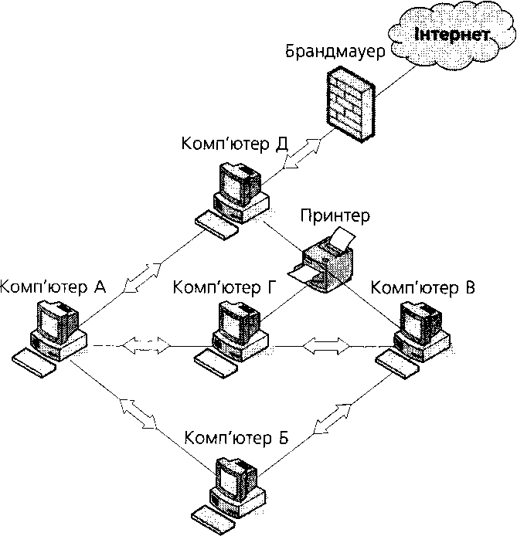
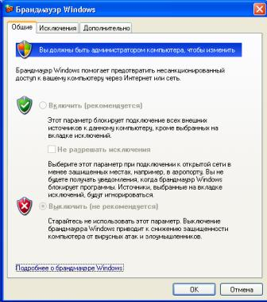
Брандмауери
Взагалі брандмауер — це стіна з вогнестійкого матеріалу, що розташована між буквами й захищає їх від пожежі. В комп'ютерній мережі брандмауером називати програмне та апаратне забезпечення, яке захищає локальну мережу від небезпек. Брандмауер розташовують між локальною мережею та Інтернетом або між окремими ланками локальної мережі. Він відстежує й аналізує весь потік пакетів з даними що надходить до нього, і пропускає лише дозволені пакети. Таким чином, небезпечний код з Інтернету не може потрапити до локальної мережі.

Slide 15
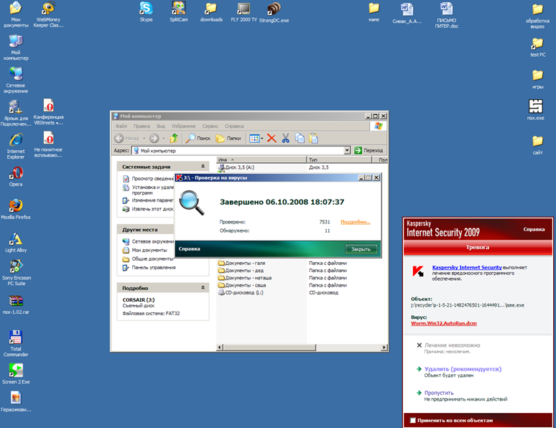
Антивірусне програмне забезпечення
Однією з найбільших загроз для комп'ютерних систем є віруси. Для боротьби з ними можна придбати програмне забезпечення, що називається антивірусним. Воно працюватиме у вашій системі й перевірятиме на вміст вірусів усі файли, які ви отримуєте електронною поштою, завантажуєте з Інтернету, переписуєте на жорсткий диск або запускаєте на виконання з компакт-дисках чи дискети. Це Антивірус Касперського, Symantec Antivirus, McAfee VirusScan, AVG Anti-Virus.

Slide 16
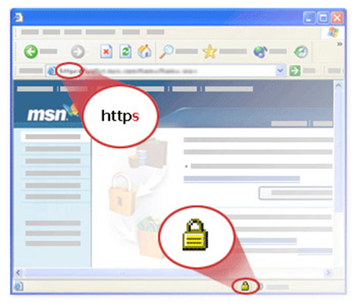
Як уберегти персональну інформацію від викрадення
Ніколи не надсилайте персональну інформацію незнайомим людям. Дітей молодшого віку потрібно вчити, щоб вони ніколи не повідомляли в Інтернеті свої справжні імена, адреси та будь-яку іншу інформацію.
Не надавайте більше інформації, ніж потрібно. В кожному випадку треба бути впевненим, що одержувач інформації надійний. Не завадить також переконатися, що сайт захищений і на ньому використовуються технології шифрування.
Захищені сайти зазвичай вимагають введення імені користувача та пароля. Робіть його довжиною щонайменше вісім символів, комбінуючи букви та числа. І головне, паролем не повинно бути щось очевидне, якісь слова чи дати.
Значок замка показує, що сайт зашифрований з використанням протоколу SSL . Він підтримується всіма браузерами та застосовується для безпечного передавання інформації.

Slide 17

Як убезпечити себе в Інтернеті
Завжди звертайтеся до батьків чи учителів з будь-яких питань, пов'язаних із користуванням Інтернетом.
Візьміть за звичку не надавати свою персональну інформацію в кімнатах чату та системах обміну миттєвими повідомленнями.
Ніколи не погоджуйтеся на зустріч із людиною, з якою ви познайомилися через Інтернет.
Не надсилайте своє фото інтернет-знайомим.
Ніколи не давайте незнайомим людям таку інформацію, як повне ім'я, адреса, номер школи, розклад занять або відомості про родину.

